Slide 1
КИРОВСКИЙ МУНИЦИПАЛЬНЫЙ РАЙОН ЛЕНИНГРАДСКОЙ ОБЛАСТИ Муниципальное казенное учреждение культуры «центральная межпоселенческая библиотека»
Открытие Центра
общественного доступа к социально-значимой информации (ЦОД) в Синявинской библиотеке
16 декабря 2015 г.

Slide 2
гостей, СОБРАВШИХСЯ НА ЦеремониЮ открытия ЦОД, приветствОВАЛА ХОЗЯЙКА СИНЯВИНСКОЙ БИБЛИОТЕКИ Александра Николаевна Паршукова

Slide 3
Актуальные выставки и тематические досье синявинской библиотеки

Slide 4
ЗАВЕДУЮЩАЯ ЦОД кировской центральной библиотеки Наталия роскош поделилась опытом, рассказала о содержании и основных направлениях работы

Slide 6
ЦОДу в Синявинской библиотеке – быть!
Директор МКУК «ЦМБ»
О. А. Мартынова
Библиотекарь
Синявинской библиотеки
А.Н.Паршукова

Slide 7
ГЛАВНЫЙ СПЕЦИАЛИСТ УПРАВЛЕНИЯ КУЛЬТУРЫ АДМИНИСТРАЦИИ КИРОВСКОГО МУНИЦИПАЛЬНОГО РАЙОНА АНДРЕЙ ВЛАДИМИРОВИЧ СИДОРЕНКОВ

Slide 9
Александра Николаевна Паршукова работает в Синявинской библиотеке с 2005 года
Из истории Синявинской библиотеки
1930 г. – При Доме культуры имени Артема торфопредприятия «Синявино» открыта библиотека (ныне - Синявинская библиотека).
Библиотека обслуживала центральный поселок номер 5, на других поселках работали избы-читальни (передвижки из «центральной» библиотеки поселка 5). Просуществовала до 07.09.1941 года.
Библиотека торфопредприятия в поселке Синявино возобновила работу в 1949 году, была преобразована в поселковую
в 1982 году торфопредприятие было ликвидировано
в 1987 году на базе профсоюзной открыта Синявинская поселковая библиотека.

Slide 10
СИНЯВИНЦЫ С БЛАГОДАРНОСТЬЮ ОТЗЫВАЮТСЯ О РАБОТЕ А.н.ПАРШУКОВОЙ И НАДЕЮТСЯ, ЧТО ЦОД НАПОЛНИТ ЖИЗНЬ СИНЯВИНСКОЙ БИБЛИОЕКИ НОВЫМ ИНТЕРЕСНЫМ СОДЕРДЖАНИЕМ

Slide 12
Филипп юрьевич волохин Представил официальный Портал правовой информации

Slide 13
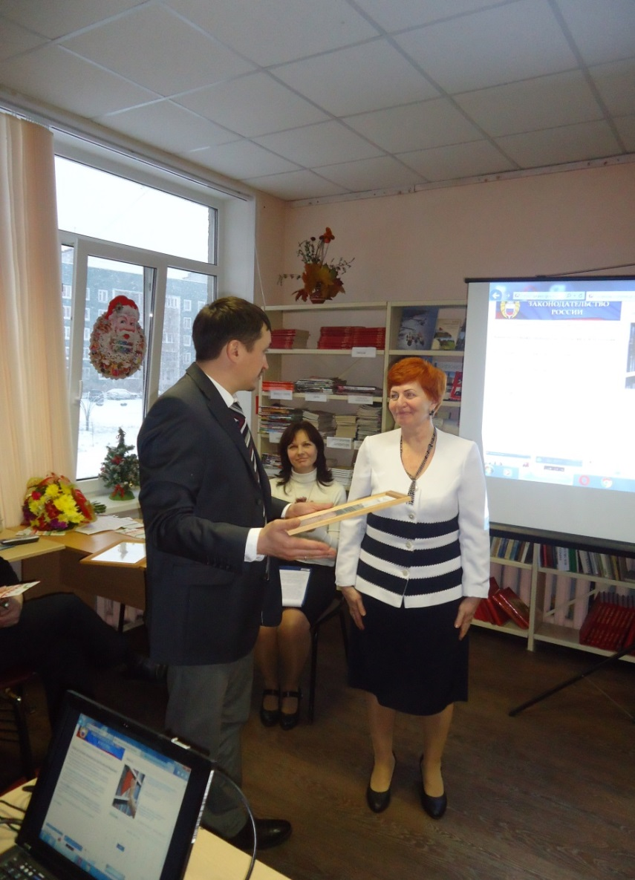
ЦОДу СИНЯВИНСКОЙ БИБЛИОТЕКИ ВРУЧЁН СЕРТИФИКАТ

Slide 14
Елена Константиновна Смирнова, заведующая центром правовой информации Ленинградской областной универсальной научной библиотеки (ЛОУНБ)
В обзоре деятельности центров общественного доступа, работающих на базе общедоступных библиотек Ленинградской области, Е.К.Смирнова коснулась также работы ЦОД Кировской центральной библиотеки

Slide 20
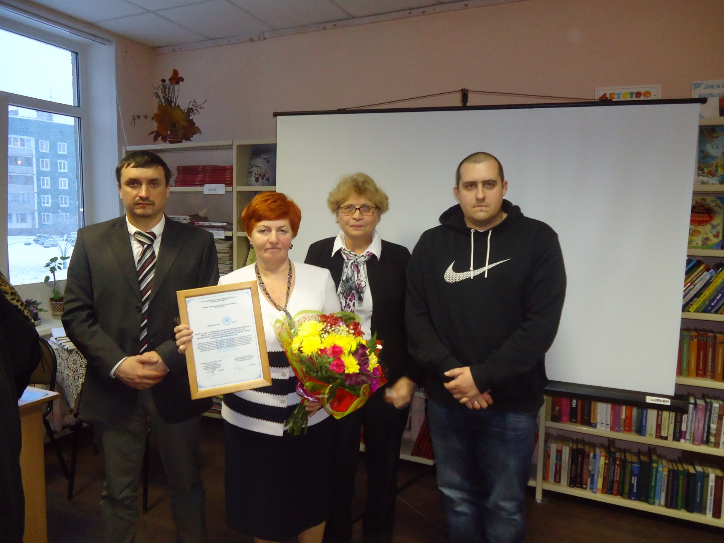

Slide 21
За окном декабрьские сумерки…

Slide 22
ПОД ЁЛКОЙ - МОБИЛЬНАЯ ГРУППА ПОДДЕРЖКИ
А ТЕПЕРЬ МЫ ИДЁМ К ВАМ! ))

Slide 23
С наступающим новым 2016-м годом, И Пусть всегда приветливо светятся окна наших библиотек!

Slide 24
Подготовила Елена Попкова,
гл. библиотекарь Кировской центральной библиотеки
Кировск – Синявино
2015 г.

